Slide 1
Arbeidssociologie LES 6

Slide 2
Gastles 1: Olivier Pintelon
Thema: “Boekvoorstelling: De strijd om de tijd”
17 maart – 18-20u
MS Teams – Link wordt gestuurd!
Olivier Pintelon
https://www.epo.be/nl/sociaal-politiek/3630-de-strijd-om-tijd-9789462671409.html
2

Slide 3
Arbeidsociologie HOOFDSTUK 7
Kritische perspectieven en debatten over de arbeidsorganisatie
Breuklijnen in de (arbeids)sociologie
Kritisch debat met het wetenschappelijke management:
De menselijke natuur
De kracht van formele regels en structuren
Samenvallende belangen of georganiseerd conflict
Twee kerndebatten: vervreemding en (de)kwalificatie
3

Slide 4
Breuklijnen in de (arbeids)sociologie
4

Slide 5
Overzicht stromingen
Utilitarisme
(rationaliteit)
Organisatie (consensus)
Actor (conflict)
Subjectivisme (normatief)
Individueel handelen primeert
(actororiëntatie)
Sociale structuur determineert
(systeemoriëntatie)
5

Slide 6
Overzicht stromingen
Organisatie (consensus)
Taylorisme - Fordisme
Actor (conflict)
Utilitarisme
(rationaliteit)
Subjectivisme (normatief)
Sociale structuur determineert
Individueel handelen primeert
6

Slide 7
Kritisch debat met het wetenschappelijke management
7

Slide 8
Kritische debatten
Discussie met het wetenschappelijke management:
Bestaat er zoiets als een menselijke natuur?
Bepalen normen en waarden niet (mee) de doelen en strategiën van actoren?
Alleen formele structuren die individueel gedrag begrenzen?
De rol van ongschreven regels en informele interacties
Kunnen belangen WG en WN wel samenvallend zijn?
Harmonie of compromis?
Wat met groepsbelangen, -dynamiek, structurele gedragsbeperkingen …?
8

Slide 9
(1) Een vaste menselijke natuur? …
… utilitarist, geboren intrinsieke motivatiezoeker, of afhankelijk van omgeving en situatie?
Wetenschappelijk management: utilitarist
Psychologisch humanistische benaderingen: intrinsieke motivatie en zelfverwezenlijking
Behoeftehiërarchieën
Theorie X en theorie Y
Sociologische benaderingen: de relatieve menselijke natuur
Bedrijfsculturen
De Human Relations School
Werkoriëntaties
9

Slide 10
(1.1) Psychologisch humanisme
Psychologisch humanisme = spiegelbeeld van wetenschappelijk management:
Tegengestelde ideeën over wat mensen drijft: ‘mens is van nature lui’ versus ‘mens is gericht op intrinsieke motivatie’
Sleutel tot succes voor organisatie: motivatie en participatie
Eigen objectieven laten stellen
Arbeidstaken ‘verrijken’
Controle verminderen
Meer authentieke relaties met collega’s (vb. teamwerk)
Disciplinering en controle werken averechts
10

Slide 11
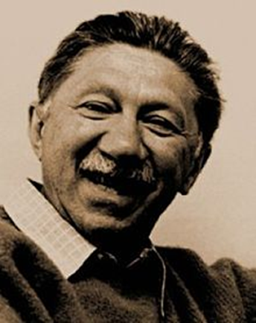
(1.1.1) Behoeftehiërarchieën
Abraham Maslow (1908-1970)
Universele behoeftehiërarchie:
Organisatie moet het volledige potentieel
van mensen tot ontwikkeling laten komen
Hiërarchie van behoeften:
Fysiologische noden
Nood aan veiligheid
Sociaal contact, genegenheid en verbinding
(Externe) waardering en erkenning, zelfvertrouwen
Zelfverwezenlijking
Ontstaan van ‘natuurlijke elites’
‘Vast’ mensbeeld, maar ←→ wetenschappelijk management
Sociologische kritiek: hoe ‘vast’ staat menselijk gedrag?
Abraham Maslow
11

Slide 12
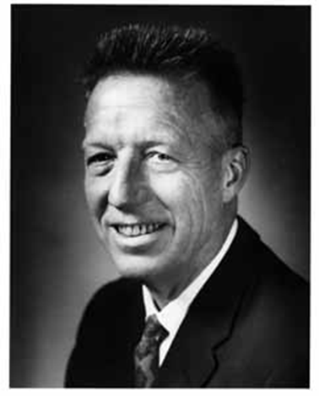
(1.1.2) Theory X and Theoy Y
Centrale figuur Douglas McGregor (1906-1964):
Theorie X – Wetenschappelijk management:
Mensen hebben natuurlijke afkeer van werk
Manager in theorie X zal arbeiders dwingen en controleren
MAAR bereikt tegenovergestelde → passiviteit of weerstand
Theorie Y – Psychologisch humanisme;
Mensen houden van zelfcontrole en zelfdiscipline
Stimuleren creatief bijdragen aan problemen oplossen
Leidt tot ‘zelfverwezenlijking’
Douglas McGregor
12

Slide 13
(1.2) De relatieve menselijke natuur
Algemene kenmerken:
Geen vaststaande ‘menselijke natuur’, behoeften, …;
Duidelijk ‘sociologische’ benaderingen
Systeembenaderingen: nadruk op de rol van het sociale systeem waar individu deel van uitmaakt:
Functionalistische school: grondlegger: Emile Durkheim (1858-1917)
De samenleving als ‘sociaal systeem’ – organische analogie:
O.a. Human Relations School (US)
Samenleving, bedrijf, afdeling van een bedrijf, team, …
Determinisme mbt handelingsbekwaamheid
Weberiaanse idee van ‘gelegitimeerde orde’:
Patronen in het sociale leven waarvan individuen geloven dat ze ‘bestaan’ en waaraan ze bijgevolg hun handelen confirmeren
Toepassing: studie van ‘werkoriëntaties’ (Goldthorpe)
13

Slide 14
(1.2.1) Bedrijfsculturen
Voorbeeld van systeembenadering:
Focus op waarden en normen
Managers moeten ‘sterke bedrijfscultuur’ ontwikkelen:
Gevoel van lidmaatschap, gedeelde doelstellingen, enz.
←→ Situatie van desintegratie (+/- Anomie – Durkheim);
Officiële en niet-officiële cultuur:
Mission statement: de klant is koning
Onofficiële cultuur: moeilijke klanten worden bespot
Expressies van cultuur:
Artefacten, jargon, al dan niet waargebeurde verhalen, sagen over ontwikkeling, helden en slechteriken, geoorloofde en niet-geoorloofde omgangsvormen, rituelen
14

Slide 15
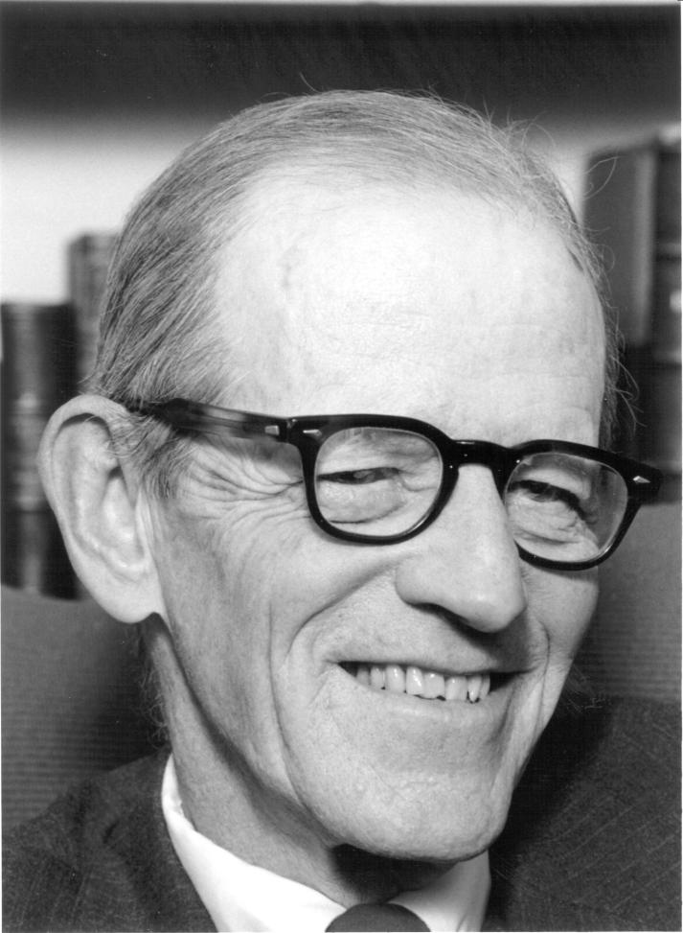
(1.2.2) Human relations benadering
De Human Relations benadering:
Centrale figuur: Elton Mayo (1880-1949)
Typische systeembenadering:
Doel: goed functioneren van arbeidsorganisaties
Basiskenmerken:
Gedrag veranderen doorheen sentimenten
Nadruk op de autonome rol van het ‘sociaal systeem’
Aanpassen van de organisatie aan de werknemers
Gericht op ‘hoge betrokkenheid’ tussen WG & WN
←→ Wetenschappelijk management
Managementgerichte benadering:
Primaat van het management: verantwoordelijkheid managers: verbondenheid met de groep en sentimenten tegenover de organisatie stimuleren
Nood aan wetenschappelijk geschoolde managementelite
Context: groeiende complexiteit ondernemingen, groeiende sociale contestatie
Elton Mayo
15

Slide 16
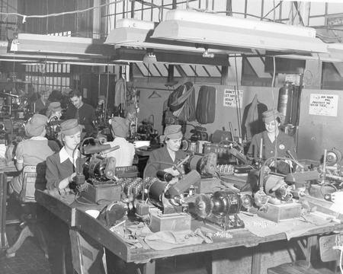
Human relations benadering
Hawthorne experimenten:
Klassieke inspiratie human relations benadering
Western Electric, Hawthorne, Chicago
Origineel: studie verandering van verlichting op productiviteit
Department of Industrial Research Harvard (Mayo):
Groeiende sociale cohesie door experimenten zijn oorzaak
DUS: is sociaal systeem
Het “HAWTHORNE EFFECT”
https://youtu.be/W7RHjwmVGhs
16

Slide 17
(2) (In)formele structuren?
Wetenschappelijk management → Realiteit arbeidsorganisatie vatten in bureaucratie
Alternatieve sociologische benaderingen:
Formele realiteit is slechts een deel van de werkelijkheid
Interactionisctische benaderingen:
Informele werkelijkheid achter de bureaucratie
Aandacht voor informele processen langsheen structuren, hiërarchieën en procedures
Studie van dagdagelijks handelen: werkplaatsstudies en genegotieerde ordes
Institutionele benaderingen
Weberiaans geïnspireerd
Onbedoelde gevolgen van de bureaucratie: doelverdringing
Inefficiëntie van de bureaucratie: informele afspraken moeten bureaucratie ‘werkbaar’ maken
17

Slide 18
(2.1) Interactionistische stroming
Centrale thema:
De manier waarop individuen betekenis geven aan hun handelen en situatie binnen een groter geheel
Individuele focus
Geen utilitarist
Geen ‘vaste natuur'
Geworteld in ‘Chicago School’ (van jaren 1920-30):
Actorbenadering:
Sociale werkelijkheid krijgt vorm in dagdagelijks handelen
Aandacht voor betekenisgeving binnen kleine groepen
←→ Systeembenaderingen
18

Slide 19
Interactionistische stroming
Origine Charles Horton Cooley (1864-1929) en George Herbert Mead (1863-1931)
Basisprincipes:
Individu en samenleving zijn ‘interdependent’
Alle interactie en communicatie is afhankelijk van symbolen (veronderstelde bedoelingen)
Symbolen en betekenissen geïnternaliseerd in een constant proces, georganiseerd rond ‘het zelf’
Verplaatsen in de rol van anderen
Welke verwachtingen? Hoe gedragen?
Wat te verwachten?
Doorlopen van referentiegroepen → Subjectieve carrière
Kindertijd, Maar later arbeidscontext erg belangrijk
19

Slide 20
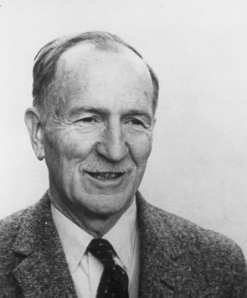
(2.1.1) Werkplaatsstudies
Etnografische onderzoeksmethode:
Robert Ezra Park (1864-1944): gedetailleerde observaties van specifieke aspecten van het sociale
Arbeidssociologische toepassing: Everett Hughes (1863-1931):
‘Werkplaatsstudies’ – Werk als ‘sociaal
drama’
Informele normen leiden tot kennis over
ware inhoud beroepsidentiteit
Studie van relaties en gebeurtenissen die
identiteit uitbouwen of vrijwaren
‘Exotische’ vormen van arbeid:
Vb. Prostituees en controle over de klant
Uitvergroting patronen binnen ‘normalere jobs’
Vb. Garagisten en controle over status als ‘expert’
Everett Hughes
20

Slide 21
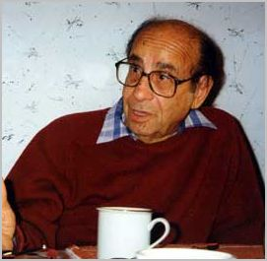
(2.1.2) De genegotieerde orde
De organisatie als genegotieerde orde
Klassieke onderzoek Anselm Leonard
Strauss (1916-1996): Sociale orde in psychiatrisch ziekenhuis
Constant proces van onderhandeling en
aanpassing tussen betrokken (groepen van) actoren
Sociale orde is niet alleen het resultaat van formele organisatiestructuur en regels, MAAR ook van … dagdagelijks handelen tussen actoren
Dagdagelijkse interacties leveren ‘script’ voor handelen in bepaalde situaties
Kritiek: formele (machts)structuren spelen wel degelijk een rol
Sterkte: terugbrengen van individuele handelingsbekwaamheid in studie arbeidsorganisatie
Anselm Leonard Strauss
21

Slide 22
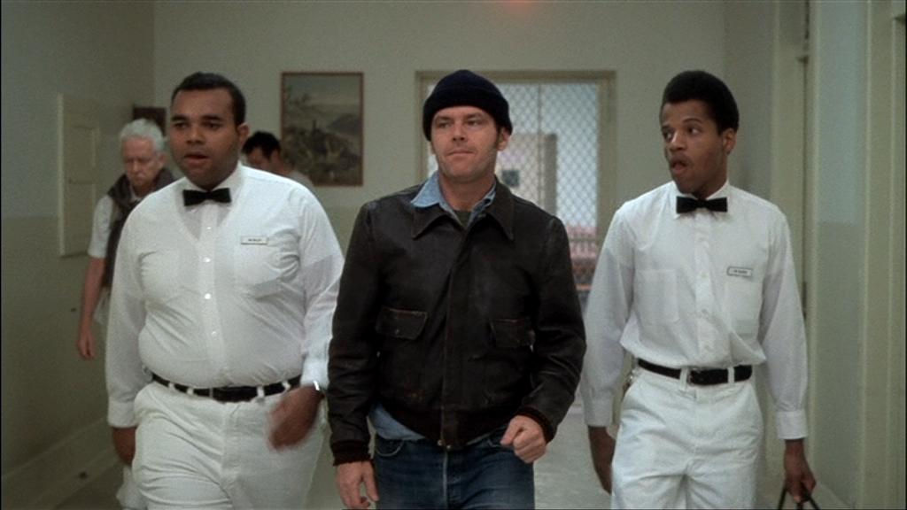
De genegotieerde orde One Flew Over the Cuckoo's Nest
http://www.youtube.com/watch?v=2WSyJgydTsA
22

Slide 23
(2.2) Institutionele benaderingen
Onbedoelde gevolgen van streven naar rationaliteit:
Weber ontwaart trend tot rationalisering:
Meer en meer berekenbare/ objectieve methoden om menselijk handelen vorm te geven en doelen te bereiken
Echter onbedoelde gevolgen:
Uiteindelijke doelen zelden 100% in overeenkomst met geplande doelen
Misvatting: Weber stelde nooit dat bureaucratieën efficiënt zijn …
In realiteit streven naar efficiëntie MAAR steeds disfuncties
23

Slide 24
(2.2.1) Disfuncties van de bureaucratie
Robert Merton:
Wanneer regels en procedures doelen op zich worden …
Recentere bijdragen:
Philip Selznick:
Grondlegger van institutionele theorie
‘Doelverdringing’: eenheden die een eigen leven beginnen te leiden
Reactie: ‘departement controle van doelverdringing’ → vicieuze cirkel
Alvin Gouldner: “Patterns of industrial bureaucracy”:
Maatregelen tegen contraproductieve gevolgen van bureaucratie verergeren het probleem
Bureaucratische regels → Apathische volgzaamheid → Verstrakking regels en supervisie → Conflict → nog meer inefficiëntie
Tegenbeweging managementtheorie:
Strijd tegen bureaucratie en stimulering innovatie en ondernemerschap
24

Slide 25
(2.2.2) Rationaliteitsmythe: organisaties als copycats
Basisassumptie institutionele organisatietheorie:
Ook organisaties zijn expressies van de kerneigenschappen van de heersende cultuur
In moderne samenlevingen = ‘bureaucratische sjabloon’
Organisatie-architectuur is subjectief
De rationaliteitmythe:
Organisatie-format is geen neutrale, technische aangelegenheid
Instrument om waarden en belangen te verspreiden
Paul DiMaggio & Walter Powell (1983):
Tendens van organisaties om te veranderen in de richting van gevestigde en gelegitimeerde praktijken
Door: dwang, conformisme en mimetisch isomorfisme
Nood aan ‘institutionele entrepreneurs’
25

Slide 26
(3) Samenvallende of conflicterende belangen?
Wetenschappelijk management: goede managers en eerlijke, vaardige werknemers hebben samenvallende belangen
Ook aanwezig in andere benaderingen
Essentie: ‘arbeidstaakbeheersing’ ten dienste van organisatiedoelstellingen
Verbetering arbeidskwaliteit is secundair
Kritische (marxistische) sociologische stromingen:
Werknemersperspectief
WG en WN hebben inherent tegengestelde belangen
Aandacht voor:
(3.2) Nadelige gevolgen: vervreemding, dekwalificatie (belangrijke debatten → zie verderop in H7)
Subtiele mechanismen van controle en verzet → Poststructuralistische of discursieve stroming
26

Slide 27
(3.1) De disciplinerende rol van discours
Poststructuralisme (en Postmodernisme):
Gebruik van taal als vormgevend voor de sociale werkelijkheid → discursieve stroming
De sociale werkelijkheid zelf is een soort tekst:
Bestaat niet buiten de taal waarmee we ze beschrijven
In vraag stellen: ‘universele menselijke waarden’; ‘objectieve wetenschappelijke kennis’; ‘efficiënte arbeidsorganisatie’, …
→ Mensen bedenken zich hun sociale wereld (en gaan er dan naar handelen…)
Weerlegging assumptie ‘centraliteit van het subject’ (cfr. Interactionisme):
Subjectiviteit (ipv ‘zelf’)
27

Slide 28
(3.1.1) Kritische managementstudies
Arbeidssociologische toepassingen:
Critical Management Studies:
Managementdiscours:
Accounting discours; zelfsturing; …
‘Me incorporated’; ‘The entrepreneurial self’;
Ons bedrijf is ‘een grote familie’
DOEL (gemanipuleerde) discours: zin geven aan aanwezigheid van werknemers in een onderneming, verhogen van betrokkenheid
Laat toe hiërarchische organisatie en controleorganen te disaggregeren en werkdiscipline te internaliseren
Notie van ‘biomacht’ (M. Foucault)
Maar kan ook grond voor verzet zijn!
Organizational misbehavior (S. Ackroyd): De criticaster
http://www.youtube.com/watch?v=u00BDK1UUws
28

Slide 29
Twee kerndebatten: vervreemding en (de)kwalificatie
29

Slide 30
Vervreemding: Marx (Debat 1)
Marx: Arbeid in de industrieel-kapitalistische samenleving is inherent vervreemdend
Gevolg van de structuur van het industrieel kapitalisme;
Vervreemding bij Marx: 4 gerelateerde dimensies
Vervreemding van het product (product alienation)
Vervreemding van de activiteit (activity alienation)
Vervreemding van zichzelf (species alienation)
Sociale vervreemding (social alienation)
Alleen in niet-kapitalistisch productiemodel kan arbeid een bevredigende ervaring zijn
30

Slide 31
Vervreemding: Seeman
M. Seeman (1959): ‘On the meaning of alienation’:
Marx: Maatschappelijk verschijnsel met politieke gevolgen
Seeman: Individueel kenmerk en dus een analyseobject
Vijf verschillende dimensies: (1) machteloosheid; (2) betekenisloosheid; (3) normloosheid; (4) isolatie; (5) zelfvervreemding
Sociaalpsychologisch kader: onevenwicht tussen verwachtingen en situatie (→ later: werkstressonderzoek)
Mijlenver van Marx’ originele idee
31

Slide 32
Vervreemding: Blauner (1)
Empirisch onderzoek naar vervreemding:
Alienation and Freedom: The Factory Worker and his Industry (1964)
Vervreemding is niet onontkoombaar in industrieel kapitalisme
Zeer ongelijk verdeeld over werknemerspopulatie
DUS: afhankelijk van arbeidsorganisatie
Doel: empirisch in kaart brengen, verklaren, oplossingen aanreiken
Vergelijken 4 sectoren (grafische sector, textiel, automobiel, chemie)
Basisoorzaak: ‘technologie’
Sociologische definitie van technologie: hardware + software
32

Slide 33
Vervreemding: Blauner (2)
Interveniërende variabelen
Arbeidsverdeling
Sociale organisatie productie
Economische structuur
Productietechnologie
Vervreemding: 4 dimensies
Ambachtelijk
Machineproductie
Lopende band
Continue proces
Machteloosheid
Betekenisloosheid
Sociale isolatie
Zelfvervreemding
Onafhankelijke variabele
Afhankelijke variabele
33

Slide 34
Vervreemding: Blauner (3)
Automobiel (lopende band)
Hoog
Machteloosheid Betekenisloosheid Sociale isolatie Zelfvervreemding
Vervreemding
Textielsector
Grafische industrie
Chemie
Laag
Type technologie
A
B
C
D
Complexere machines door werknemer gestuurd
Ambachtelijk handwerk, simpele machines
Gemechaniseerde machines
Geautomatiseerd (computers) Controle- en bewakingswerk
Bron: Edgell, 2006
34

Slide 35
Vervreemding: Blauner (6)
Type technologie | Machte-loosheid | Betekenis-loosheid | Sociale isolatie | Zelfver-vreemding
Ambachtelijk | Laag | Laag | Laag | Laag
Machineproductie | Hoog | Hoog | Laag | Hoog
Lopende band | Hoog | Hoog | Hoog | Hoog
Continue procestechnologie | Laag | Laag | Laag | Laag
Bron: Edgell, 2006
35

Slide 36
Vervreemding: Blauner (7)
Kritieken:
Conceptueel:
Alleen aandacht voor arbeidsorganisatie, niet voor inherente machtsverhoudingen
Technologisch determinisme
Methodologisch:
Gebruik van secundaire data wel betrouwbaar?
Gender: focus op (mannelijke) industrie-arbeid
Verdiensten:
Pionier empirisch onderzoek naar effecten arbeidsorganisatie
Onderscheid objectief ←→ perceptie
Inspiratie reformistische arbeidsherorganisatiescholen
Verbinden van ‘vervreemding’ aan ‘vaardigheden’
36

Slide 37
Dekwalificatie of Rekwalificatie? (Debat 2)
Wat is de verhouding tussen de evolutie van de industrieel-kapitalistische productiewijze en de nood aan vaardigheden?
19de eeuw: duidelijk uitholling ambachtelijke vaardigheden:
Doel: verwerven van controle; vereenvoudigen; efficiëntie → kostprijsreductie
20ste eeuw: discussie historische evolutie nood aan vaardigheden in complex kapitalistisch productieproces:
Pessimisten – dekwalificatie
Optimisten – rekwalificatie
Tussenpositie – polarisering
37

Slide 38
Dekwalificatie
Harry Braverman: de arbeidsprocesbenadering:
Startpositie is kapitalistische arbeidsverhouding:
WN weinig alternatief dan arbeidskracht verkopen
WG moeten arbeidskracht kopen om winst te genereren
= Fundamenteel ongelijke relatie
Marxistische assumptie: arbeidskracht is onpeilbaar intelligent en doelmatig
MAAR: door antagonistische relatie moeilijk om volledige potentieel aan te spreken
WG moeten strategie ontwikkelen → Controle en taaksplitsing
Kernassumptie: Taylorisering heeft dekwalificatieproces op gang gebracht → Arbeid wordt iedere zinvolle inhoud ontnomen
38

Slide 39
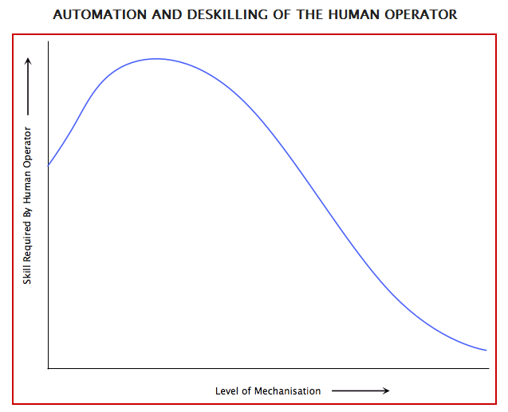
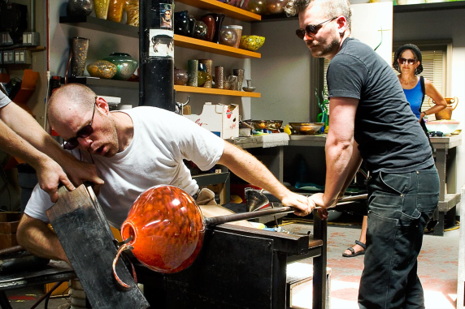
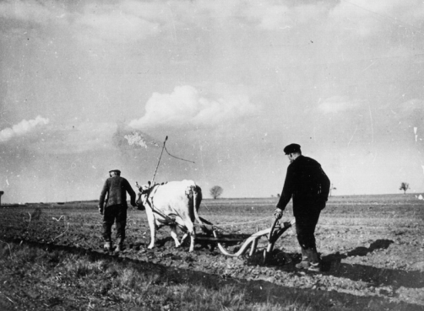
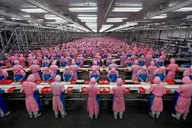
Dekwalificatie
39

Slide 40
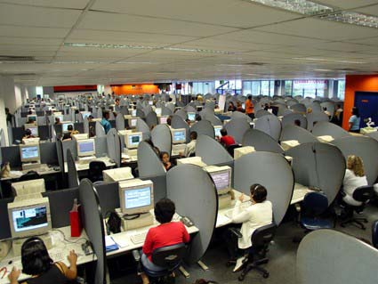
Dekwalificatie
Harry Braverman en de arbeidsprocesbenadering:
Dekwalificatie geldt ook voor niet-manueel werk
Taylorisme wordt toegepast op kantoorwerk
19de-eeuwse bediende was een soort ambachtsman
20ste eeuw: ‘pushing papers’
→ Dekwalificatie, statusverlies, loonverlies
Nieuwe dienstensector (call centres,
order picking, …)
Klassenimplicaties:
Polarisering met WG, proletarisering
Geen mogelijkheid tot verzet
Call centre scene uit “Big Nothing” (2006):
http://youtu.be/hAjzvy94JsM
40

Slide 41
Dekwalificatie
Bestaat er dan geen ‘rekwalificatie’?
Braverman: grotendeels statistische illusie – omwille van 2 trends:
Erosie van beroepentitels;
Eenzelfde functie krijgt een steeds ‘duurdere’ naam
Vb. Magazijnier → Logistics supervisor?
Groeiende verschillen tussen verworven opleidingsniveau en uiteindelijke inhoud van het werk:
Mensen doen vaak werk onder hun vaardighedenniveau
Het probleem van ‘overkwalificatie’
41

Slide 42
Dekwalificatie: Kritieken
Kritieken:
Te rooskleurige opvatting vaardigheden vanuit ambachtsperspectief?
De almacht van managers en machteloosheid van werknemers
Genderblindheid
Onderschatting van het fenomeen van (re)kwalficatie
Verdiensten:
Aangetoond dat organisatie en techniek niet neutraal zijn;
Kreeg weldegelijk empirische steun voor bepaalde beroepengroepen
Levendig debat aangezwengeld → Tot op heden!
42

Slide 43
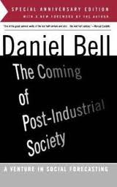
Rekwalificatie
Nieuwe technieken en organisatie leiden tot:
Nieuwe mogelijkheden voor rekwalificatie,
Grotere betrokkenheid van werknemers,
Hogere kwaliteit van de arbeid
Geïnspireerd door Weber: bureaucratisering en rationalisering leiden tot toenemende vraag naar opleiding en vaardigheden
Daniel Bell (1919-2011):
‘The coming of post-industrial society’ (1973)
43

Slide 44
Rekwalificatie
Bell’s rekwalificatie these:
Kenmerken:
Predominant niet-manuele productie, gedomineerd door dienstenarbeid:
Non-profit sector wint aan belang, vooral gezondheidszorg, onderwijs en onderzoek
Theoretische kennis wordt het belangrijkste productiemiddel
Private eigendom als machtsbron verliest terrein
Bijkomende dimensie aan stratificatiestructuur: wetenschappelijke en technische klasse
Centrale figuur ‘de professional’ (←→ de kapitalist)
Postindustriële samenleving: veranderingen in economie, beroepenstructuur, wetenschap en technologie
Belang van gemeenschap boven economie
VS zal als eerste natie de evolutie doormaken in de jaren 1970
44

Slide 45
Rekwalificatie
Bell’s rekwalificatie these:
Gevolgen voor arbeid(sorganisatie):
Communicatie tussen werknemers wordt belangrijker dan interactie werknemer-machine
Afname hiërarchische arbeidsorganisatie ten voordele van participatie door werknemers
Grote organisatiestructuren ingeruild voor kleinere organisatie eenheden
Kortom:
Hersenen ipv spierkracht
Democratie ipv despotisme
Autonome kleinere subeenheden ipv grootschalige bureaucratie
Diensteneconomie ipv industriële productie
Ook wel: ‘informatiesamenleving’
45

Slide 46
Rekwalificatie: evaluatie
Trend naar diensteneconomie staat buiten kijf,
MAAR aantal problemen met Bell’s interpretatie:
Idealisering van dienstverlenende arbeid:
Meest voordelige vormen te veel als standaard gezien;
Onderschatting van toename van routinisering in dienstverlenend werk
Niet immuun voor marktlogica: waar opportuun routinisering, rationalisering, automatisering
Naïef over sociologische betekenis professional:
Professionelen niet immuun voor dekwalificatie-logica
Expansie hoger onderwijs en overkwalificatie en erosie beroepentitels
Genderblindheid:
Wat met laaggeschoolde (vrouwelijke) dienstenarbeid?
Geen analyse van typisch vrouwelijke professionele arbeid
VRAAG:
Hoe kan er in dezelfde samenleving en tegelijkertijd zowel sprake van de- als re-kwalficatie zijn
46

Slide 47
Polarisering
Arbeidsmarkt is verre van homogeen
Negatie daarvan maakte zowel de- als re-kwalificatie these vatbaar voor heel wat kritiek:
Tussenpositie: dubbele trend
Kapitalistisch accumulatiemodel zoekt meest geschikte manier om productie te organiseren afhankelijk van de context
→ ‘Flexibele accumulatie’ (Vallas, 1999)
Kan leiden tot de- of re- kwalificatie
Re = Nieuwe beroepen, technieken, technologie zorgt voor upskilling
De = Technologie, organisatie-innovatie, … zorgen voor (verdere) de-skilling van bestaande functies
47

Slide 48
Polarisering
Dubbele trend en ‘polarisering’:
VS – Robert Reich (°1946):
The work of nations: perparing ourselves for 21st century capitalism (1991):
Groeiende minderheid van “informatiewerknemers”
Groeiende meerderheid van routinematige dienstverlenende werknemers
Krimpende tussengroep
Toenemende empirische evidentie:
o.a. Hurley et al (2015). Upgrading or polarisation? Long-term and global shifts in the employment structure: European Jobs Monitor 2015. EUROFOUND
Digitalisering en polarisering, OESO-informatiefiche: https://www.oecd.org/going-digital/topics/labour-markets/
Algemene evaluatie:
Meer upskilling dan deskilling → netto-resultaat is polarisatie
Toenemende flexibiliteit voor iedereen
Althans in formele arbeidsmarkt van ‘kernlanden’
←→ Informele circuit, (schijn)zelfstandigen, mondiale arbeidsdeling
48

Slide 49
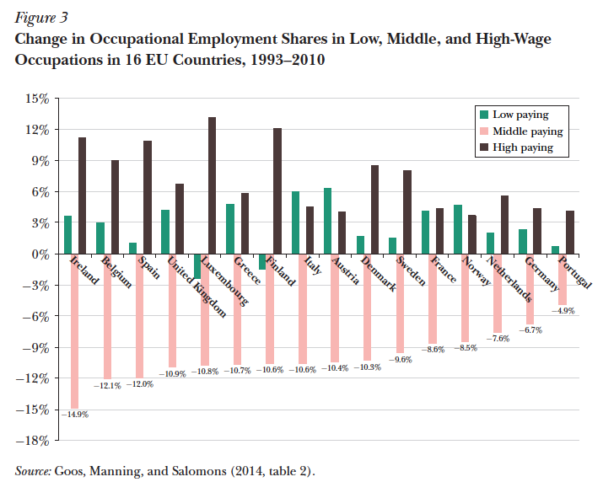
Polarisering
Overgenomen uit: Autor, D. H. (2015). Why Are There Still So Many Jobs? The History and Future of Workplace Automation. Journal of Economic Perspectives, 29(3), 3–30. https://doi.org/10.1257/jep.29.3.3
49
49

